Slide 1
TÍCH PHÂN SUY RỘNG
(phần 2)

Slide 2
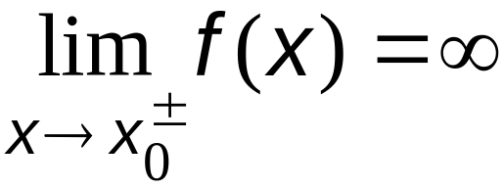
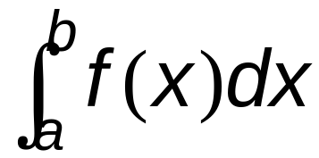
TÍCH PHÂN SUY RỘNG LOẠI 2
Điểm kỳ dị:
Cho f(x) xác định trên [a, b] \ {x₀}. Nếu
ta nói x₀ là điểm kỳ dị của f trên [a, b]
Tích phân suy rộng loại 2 là
với f có ít nhất 1 điểm kỳ dị trên [a, b]

Slide 3
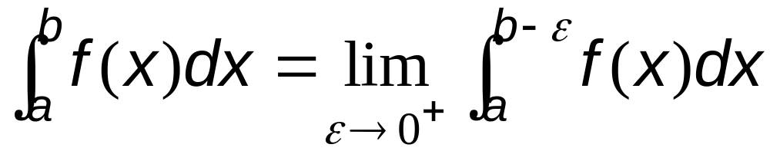
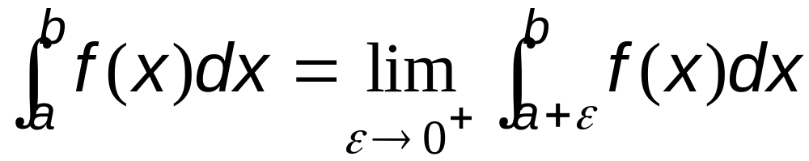
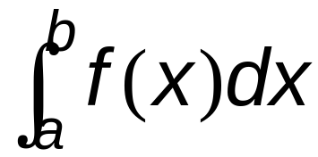
Định nghĩa.
Cho f(x) khả tích trên [a, b – ε], với mọi ε>0 đủ nhỏ,
kỳ dị tại b
Nếu f kỳ dị tại a
Nếu giới hạn hữu hạn:
hội tụ
Ngược lại: phân kỳ.

Slide 4
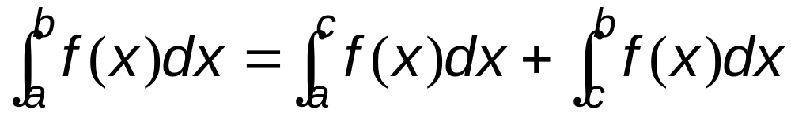
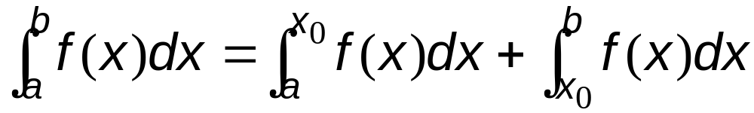
Nếu f kỳ dị tại a và b
Nếu f kỳ dị tại x₀ ∈ (a, b)
(vế trái hội tụ ⇔ các tp vế phải đều hội tụ)

Slide 5
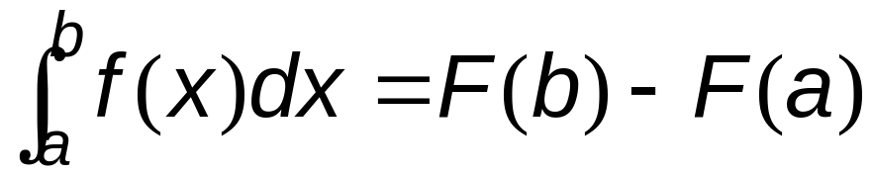
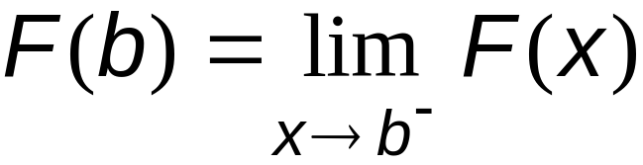
Công thức Newton-Leibnitz
Cho f(x) khả tích trên [a, b – ε], với mọi ε > 0 đủ nhỏ,
kỳ dị tại b, F(x) là nguyên hàm của f(x).
Với
Lưu ý: các pp đổi biến số và tp từng phần vẫn
dùng như tp xác định.

Slide 6
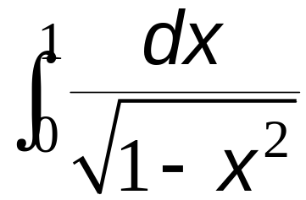
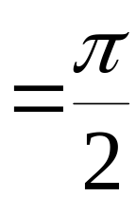
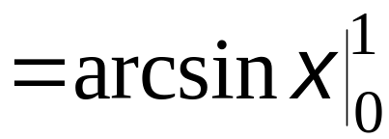
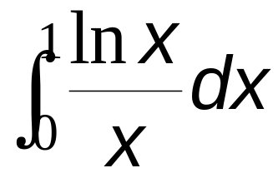
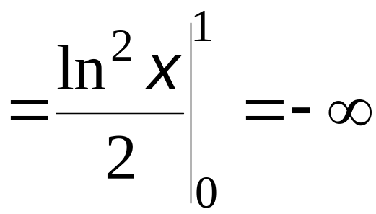
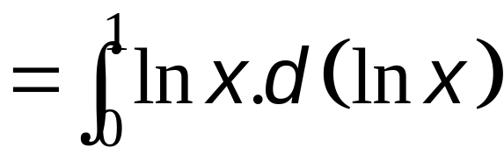
Ví dụ
kỳ dị tại x = 0
Vậy tp trên phân kỳ.

Slide 7
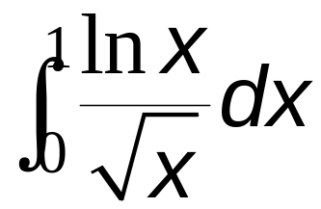
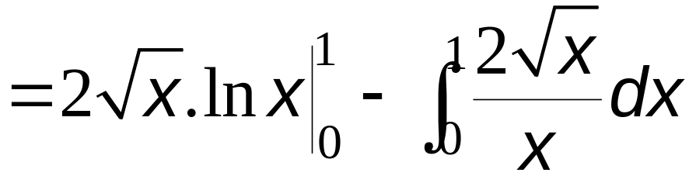
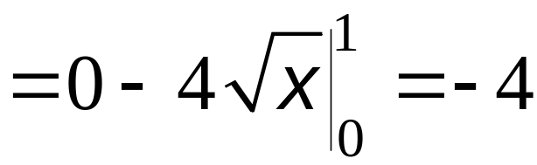
Ví dụ
f kỳ dị tại x = 0

Slide 8
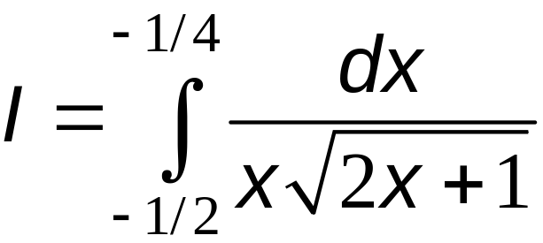
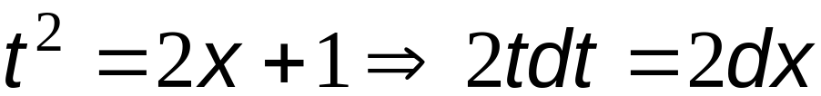
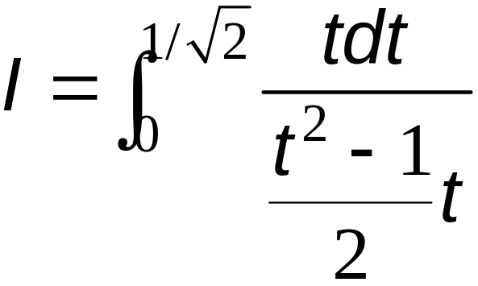
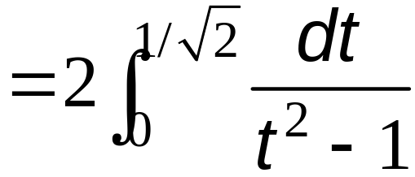
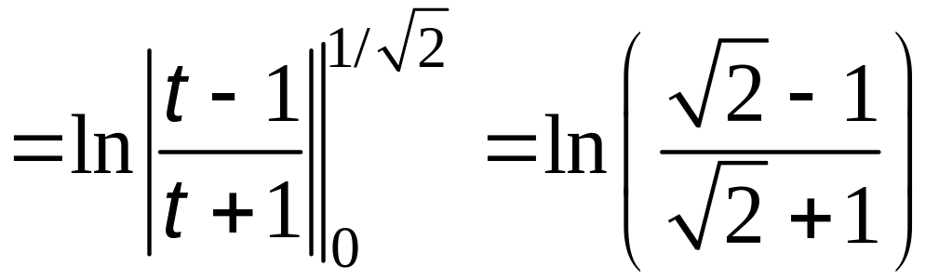
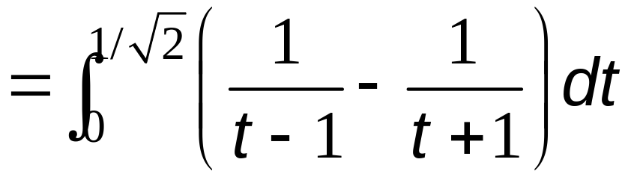
Ví dụ
f kỳ dị tại x = −1/2.

Slide 9

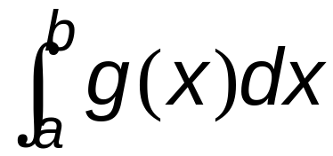
TÍCH PHÂN HÀM KHÔNG ÂM
Tiêu chuẩn so sánh 1:
Cho f(x), g(x) không âm và khả tích trên [a, b - ε], ∀ε>0, kỳ dị tại b
Nếu
hội tụ thì
hội tụ
phân kỳ thì
phân kỳ

Slide 10
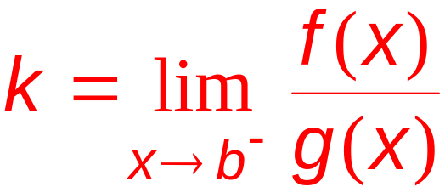
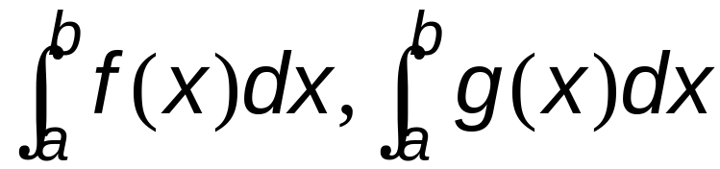
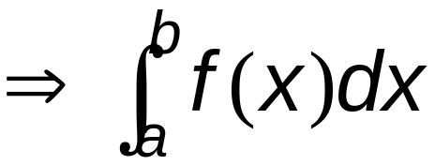

TÍCH PHÂN HÀM KHÔNG ÂM
Tiêu chuẩn so sánh 2:
Cho f(x), g(x) như tiêu chuẩn so sánh 1
Đặt
(giới hạn tại điểm kỳ dị)
Cùng hội tụ hoặc phân kỳ
0 ≠k ≠ ∞
k = 0
hội tụ
hội tụ
k = ∞
phân kỳ
phân kỳ

Slide 11
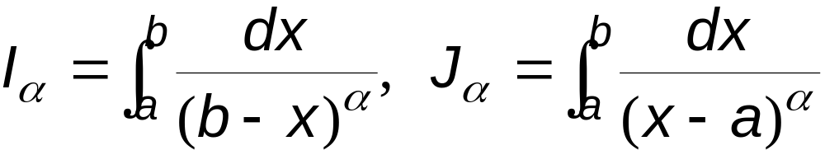
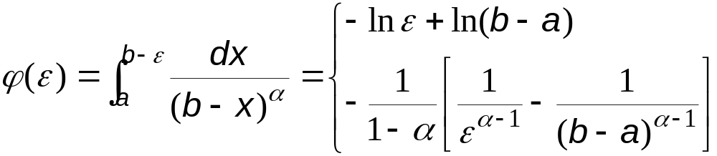
Tích phân cơ bản
Hội tụ khi và chỉ khi α < 1
kỳ dị tại b
kỳ dị tại a

Slide 12
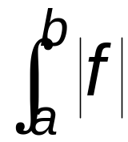
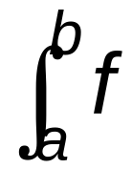
Sự hội tụ tuyệt đối
(hàm có dấu tùy ý)
Cho f(x) khả tích trên [a, b - ε], ∀ ε≥ 0, nếu
hội tụ thì
hội tụ. Khi đó ta nói
hội tụ tuyệt đối.
Sự hội tụ tuyệt đối là sự hội tụ của tích phân |f|
Hội tụ tuyệt đối ⇒ hội tụ

Slide 13
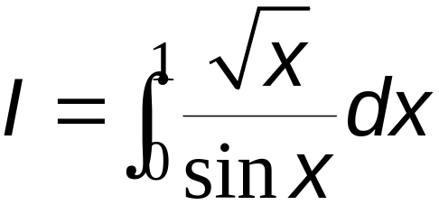
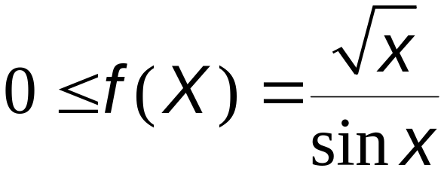
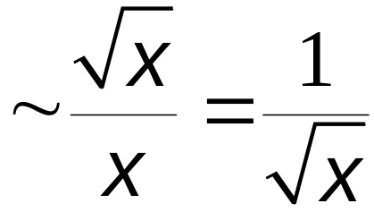
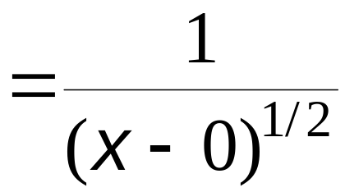
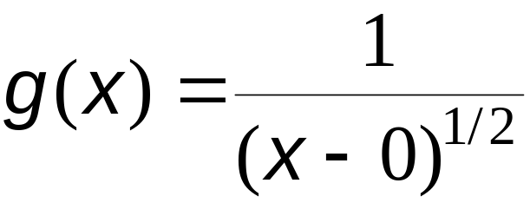
Ví dụ
Khảo sát sự hội tụ:
f kỳ dị tại x = 0
Chọn

Slide 14
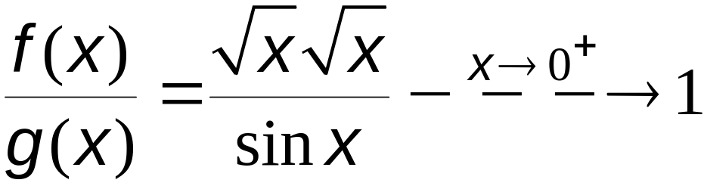
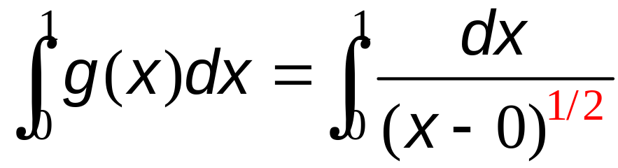
Chọn
⇒ I cùng bản chất với
nên hội tụ.

Slide 15
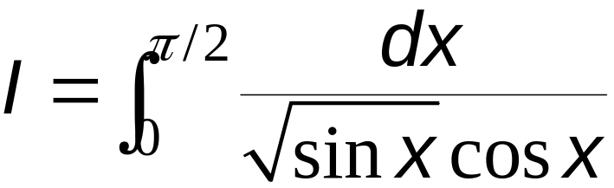
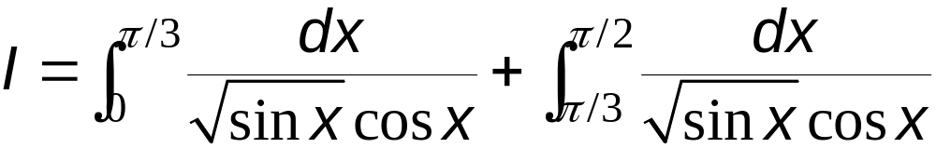
Ví dụ
Khảo sát sự hội tụ:
f(x) ≥ 0, kỳ dị tại π/2 và 0, tách I thành 2 tp
I₁
I₂

Slide 16
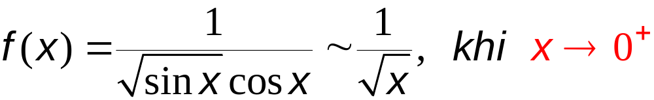
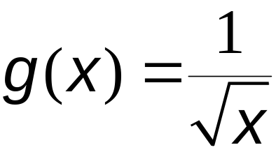
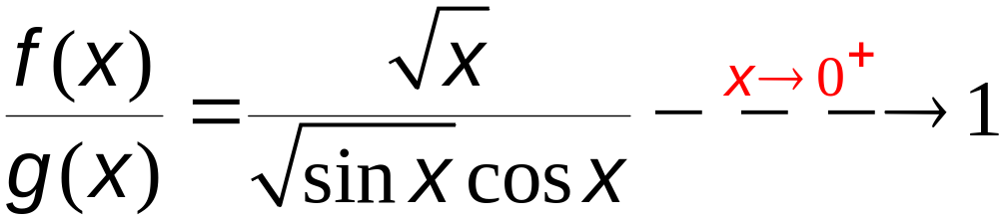
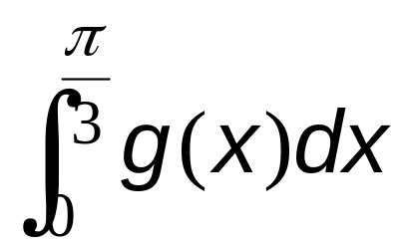
Xét I₁: f kỳ dị tại x = 0
Chọn
⇒ I₁ cùng bản chất với
nên hội tụ.

Slide 17
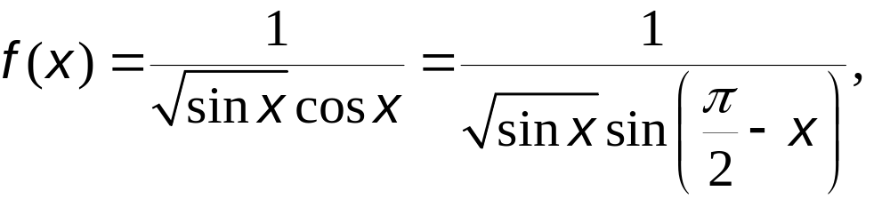
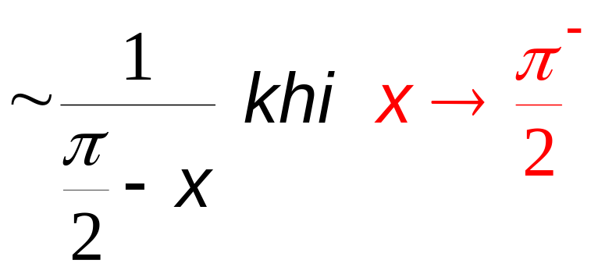
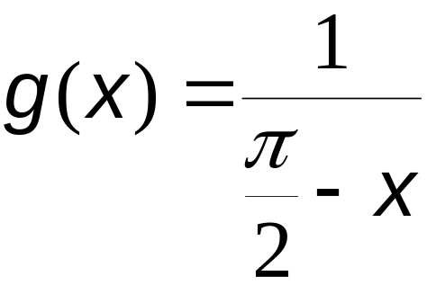
Xét I₂: f kỳ dị tại x = π/2
Chọn

Slide 18
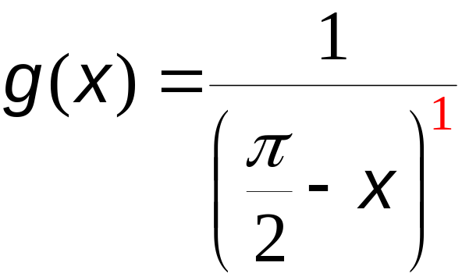
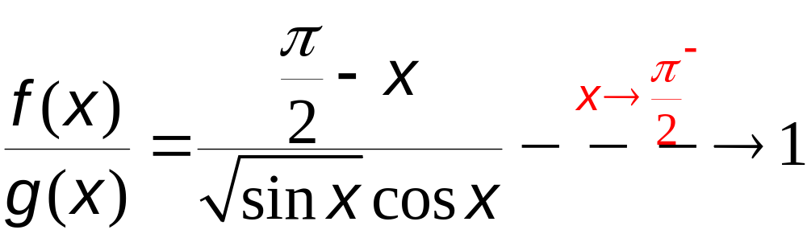

Chọn
⇒ I₂ cùng bản chất với
nên pkỳ
I₁ hội tụ, I₂ phân kỳ ⇒ I hội tụ

Slide 19





Ví dụ
Khảo sát sự hội tụ:
Tổng quát I không phải là tích phân suy rộng loại 1.
I₁ hội tụ
⇒ I phân kỳ với mọi α
I₂ hội tụ

Slide 20


Ví dụ
Khảo sát sự hội tụ
f kỳ dị tại x = 0, tách I thành 2 tích phân:
I₂
I₁
(do x = 0 quyết định)
(do x = +∞ quyết định)

Slide 21




I₁ cùng bản chất với
nên hội tụ
hội tụ nên I₂ hội tụ
Vậy I hội tụ.

